Slide 1
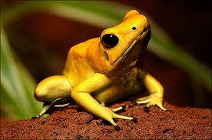
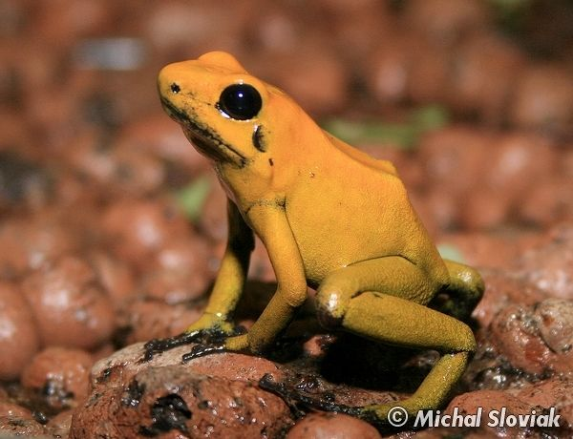
Pralesnička strašná (Phyllobates terribilis)
Patrik Strakay II.B

Slide 2
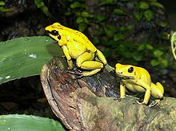
Popis:
je najväčšia z druhu šípových žiab
55 mm
samica je väčšia ako samec
je pestro vyfarbená
bez tmavých škvŕn
výstražné sfarbenie = varujúce pred jej jedovatosťou
na prstoch má priľnavé vankúšiky
spodná čeľusť → kostená doštička
vyskytuje sa v troch rôznych farbách → mätovo-zelená, žltá a oranžová

Slide 3
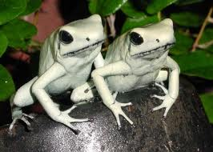
Mätovo-zelená:
Obýva kolumbijské územie La Brea
Je chovaná v zajatí
Názov farby je zavádzajúci → druhy bývajú svetlozelené alebo biele
Samičky sú považované za najväčšie šípové žaby na Zemi

Slide 4
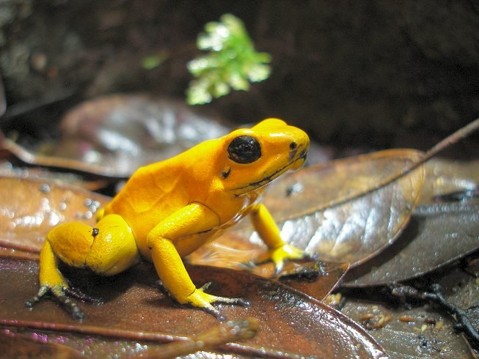
Žltá:
Golden poison dart frog
Jedinci sú pastelovožlté až tmavé či zlatožlté
Obýva územie Quebrada Guangui v Kolumbii

Slide 5
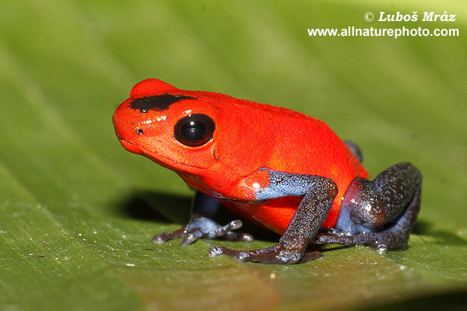
Oranžová:
Nie je až taká bežná ako tie dve predchádzajúce
Žije taktiež v Kolumbii
Väčšinou má kovovo-oranžovú či žltooranžovú farbu premenlivo sýtu

Slide 6
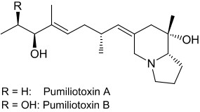
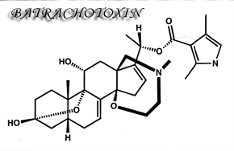
Jed:
Koža je nasýtená alkaloidným jedom (batrachotoxíny)
Batrachotoxín → je silne účinný stereoidný alkaloid
Jed je vylučovaný v sekrétoch
Jedovaté žaby jed neprodukujú
Pralesnička strašná je zo všetkých najjedovatejšia
Môže viesť k zlyhaniu srdca alebo ku fibrilácii

Slide 7
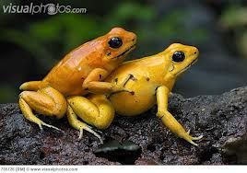
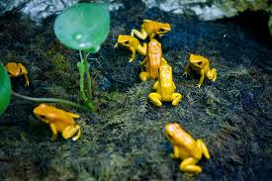
Žaby môžu uchovávať batrachotoxín aj celé roky
Má okolo 1 mg jedu = k zabitiu 10 000 myší = 10-20 ľudí
Uchováva jed v kožných žľazách
Jej jed je veľmi dôležitý pre Indiánov
Jed je pre ňu obranným mechanizmom

Slide 8
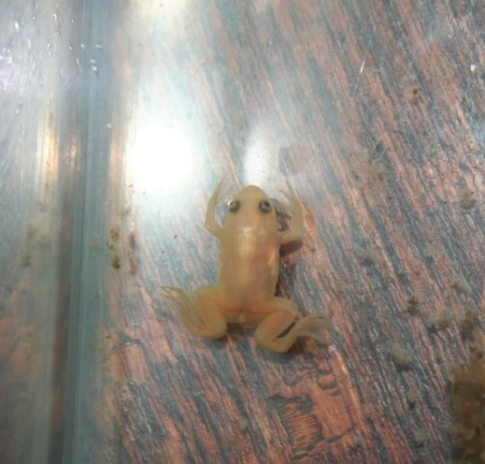
Spôsob života:
Jedna z najinteligentnejších žiab
Chovaná pralesnička dokáže rozpoznať svojich opatrovníkov
Sú šikovné lovkyne jazykom → dlhý lepkavý jazyk
Sú zvedavé, odvážne a trošku nezraniteľné
Neskrývajú sa pred predátormi
Skôr ich zastrašujú svojimi farbami
Sú tiež veľmi spoločenskými tvormi
Málokedy agresívne
Roztržky samcov v skupinách

Slide 9
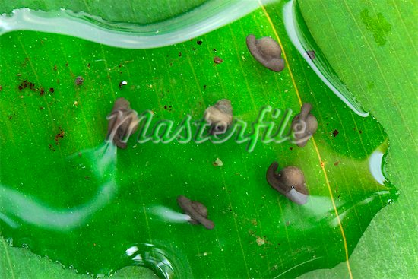
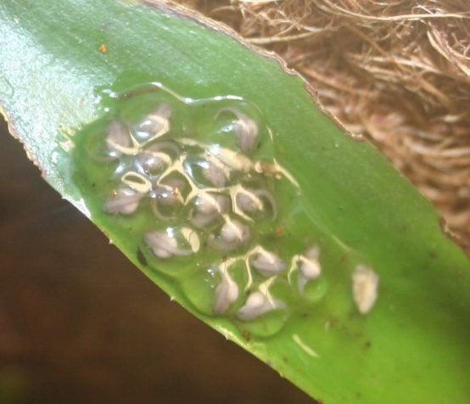
Vzájomne spolu komunikujú
Dvíhanie sa → znak dominancie
Skupiny sa kvôli páreniu stretávajú 1 až 2-krát ročne
Prebieha dvorenie
Sú starostlivými rodičmi
Vajíčka kladú na zem skryté pod lístím
Žubrienky sa zanoria do slizu na chrbte rodičov
Živia sa riasami a larvami komárov
Do pohlavnej dospelosti ostávajú v blízkosti matky

Slide 10
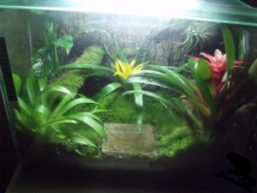
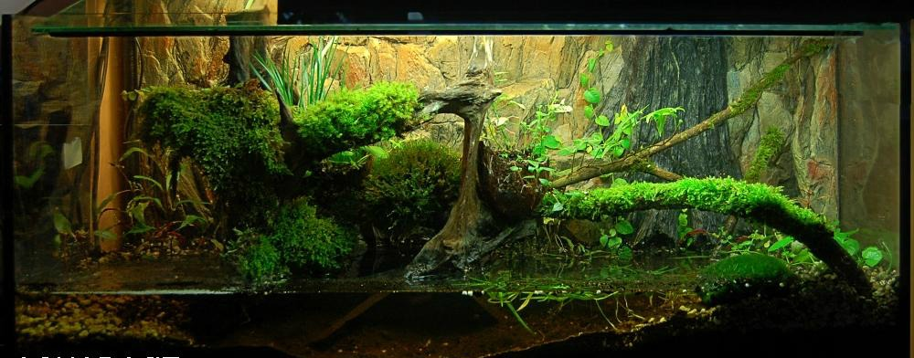
Chov:
Je aj neškodná, ak je dobre chovaná
Ako kŕmenie → cvrčky, termity ...
Teplota → od 21 do 25 ° C
Na vysoké teploty sú citlivé
Môže sa chovať v skupinách

Slide 11
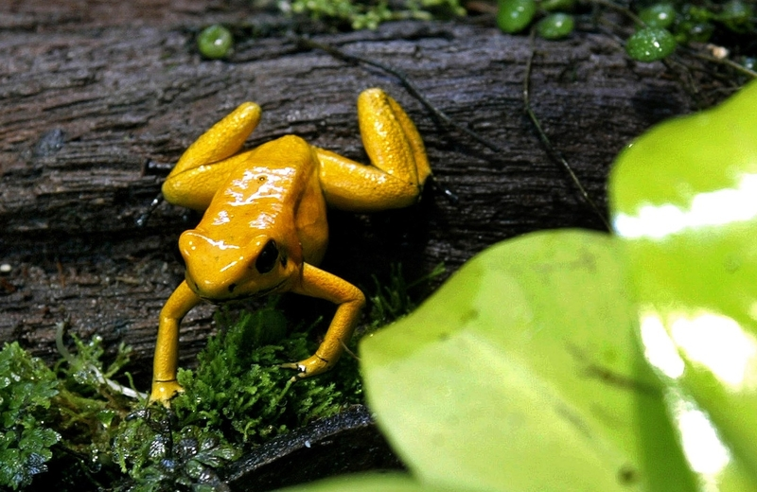
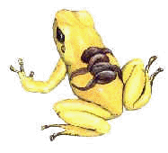
Videá:
http://www.youtube.com/watch?v=6Yxqz-QP93A
http://www.youtube.com/watch?v=ZX6UFtkBucw
http://www.youtube.com/watch?v=VpNqQbIy7xk

Slide 12
Zdroje:
http://cs.wikipedia.org/wiki/Pralesni%C4%8Dka_stra%C5%A1n%C3%A1
http://people.uwec.edu/piercech/animals/frog.htm
http://cs.wikipedia.org/wiki/Batrachotoxin
http://tvnoviny.sk/sekcia/spravy/zaujimavosti/krasa-a-jed-to-su-pralesnicky-alias-sipove-zaby.html
http://animaldiversity.ummz.umich.edu/accounts/Phyllobates_terribilis/

Slide 13
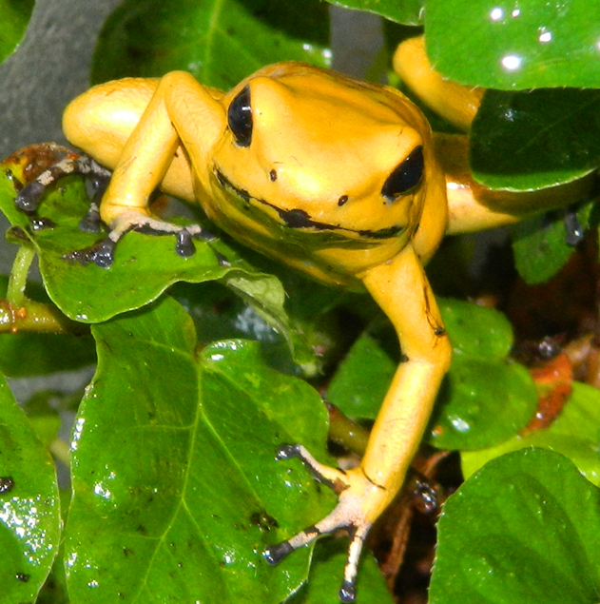
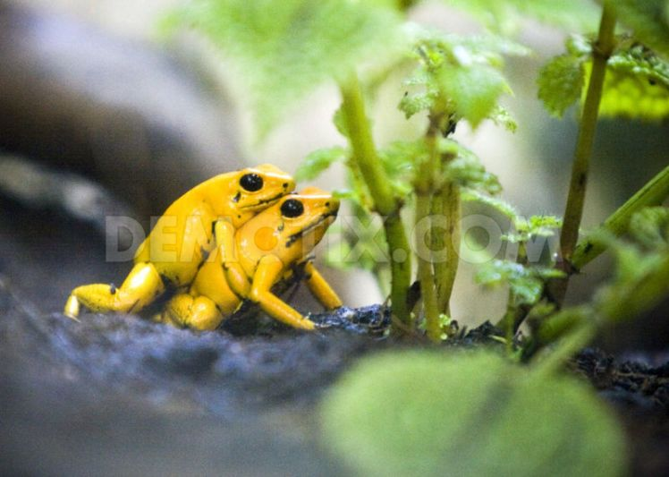
Ďakujem za pozornosť ☺

